Slide 1












Система теленаблюдения «Salus»
Обозначение версионности документа

Slide 2
Актуальность и проблема проекта
По результатам завершившегося 2022 года Федеральная служба по труду и занятости (Роструд) отчиталась о 4639 несчастных случаях на производстве, имеющих тяжелые последствия для пострадавших. 991 из этих происшествий закончились смертельным исходом
Проблемы:
Несвоевременный контроль за соблюдением правил безопасности
Слепые зоны
Ограниченная детализация изображений
Нахождение сотрудников в запрещенных зонах
Затруднение расследования инцидентов

Slide 3
Решение
Требуется несколько сотрудников для наблюдения?– Система сама определяет где происходят ситуации и для этого понадобится всего один сотрудник
Некоторые места не попадают под обзор? – Слепые зоны отсутствуют из-за широкого угла обзора камеры
Ситуация, которую подняли спустя время? – Система архивирует изображение до 5 лет
Нечёткая картинка? – Использованы передовые технологии для создания высококачественного изображения
Сотрудник находится в запрещённой зоне? – Встроенное в систему компьютерное зрение отслеживает сотрудников
Сотрудник не соблюдает технику безопасности? – Система оповещает о нарушении при помощи индикации со звуковым уведомлением

Slide 4
Целевая аудитория
Производственные предприятия:
Электроэнергетические
Химические
Металлургические
Машиностроительные

Slide 5
Рынок
TAM
138 млрд. руб.
SAM
1,38 млрд. руб.
SOM
414 млн. руб.

Slide 6
Бизнес - модель
Заработок идёт от разработки системы теленаблюдения
Стоимость зависит от
Площади охраняемой территории
Обновления программного обеспечения
Проверки качества записи
Настройки функционала и дополнительных требований

Slide 7
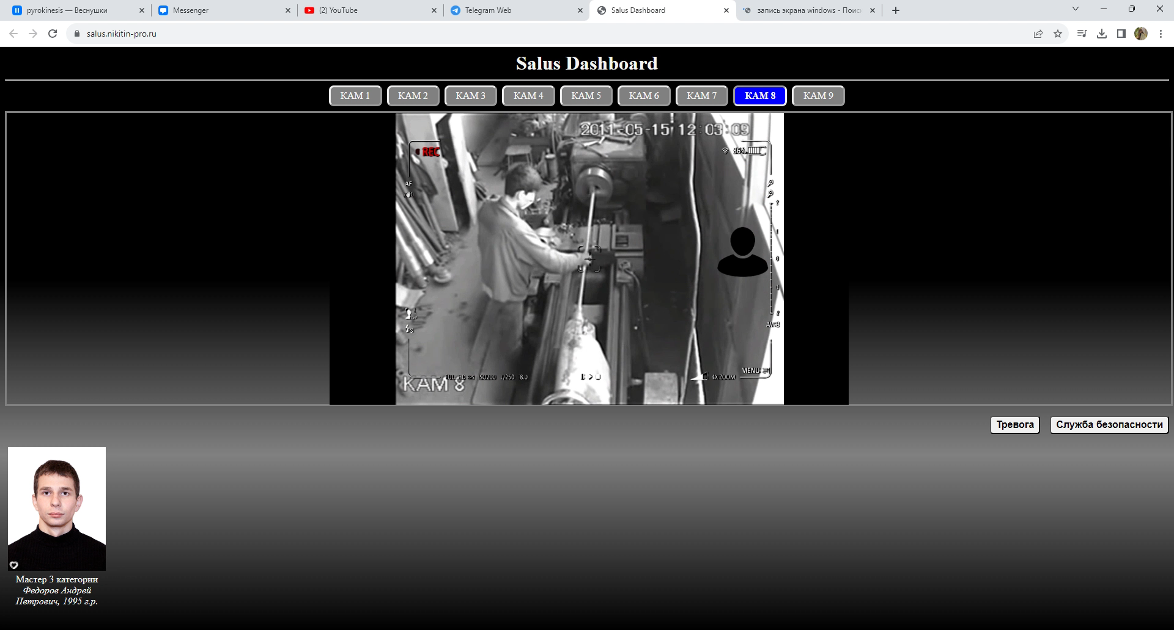
Текущие результаты
Договорённость с «ОДК КУЗНЕЦОВ»
Макет
Алгоритм работы
Проработка концепта

Slide 8
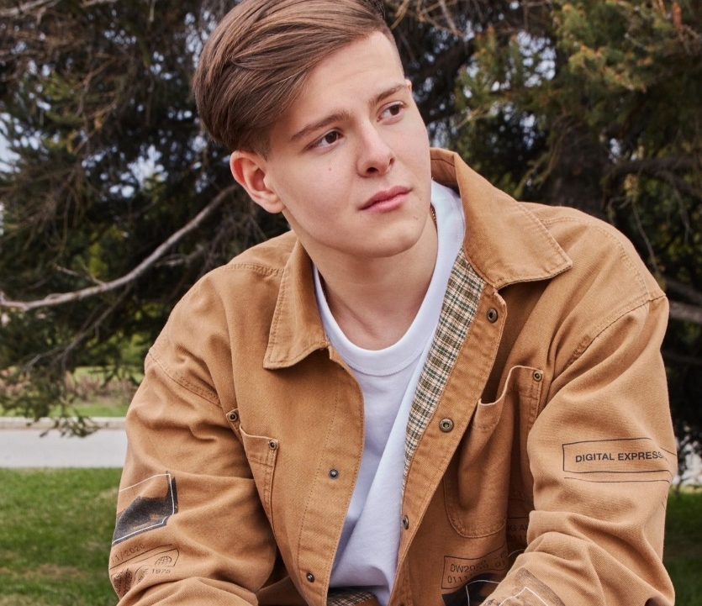
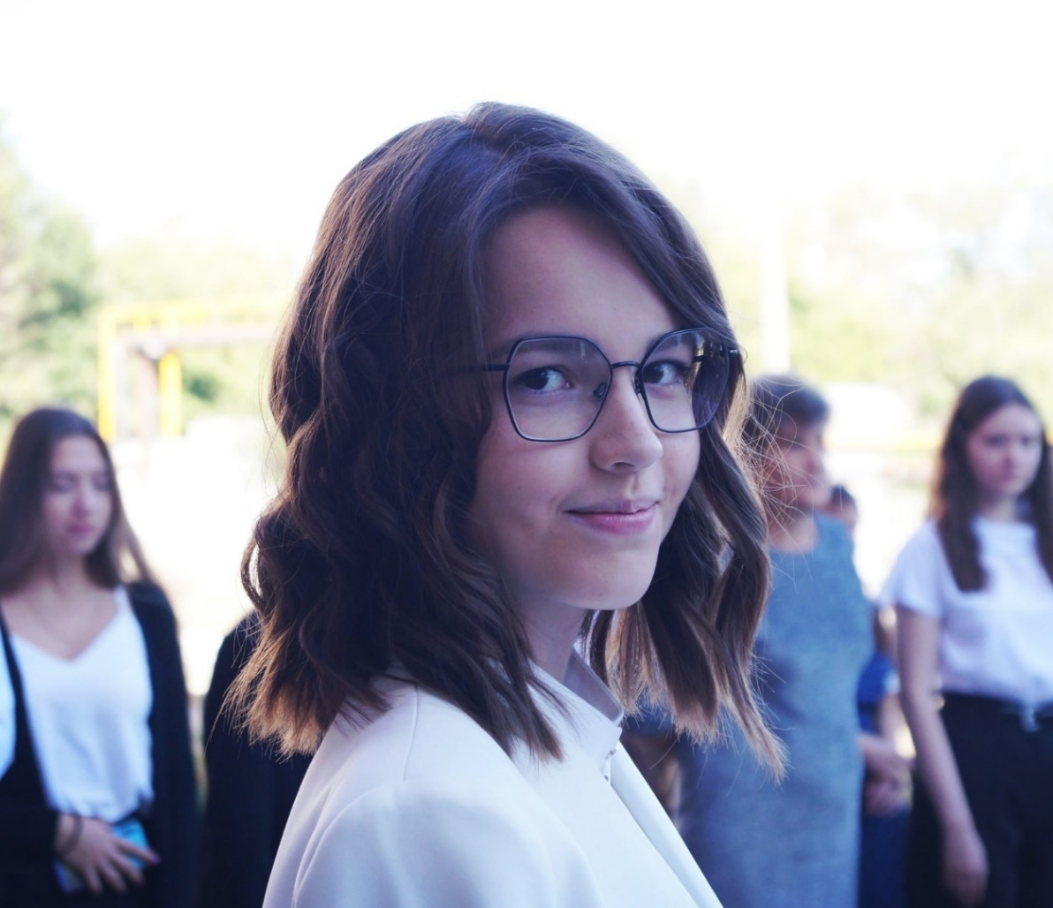
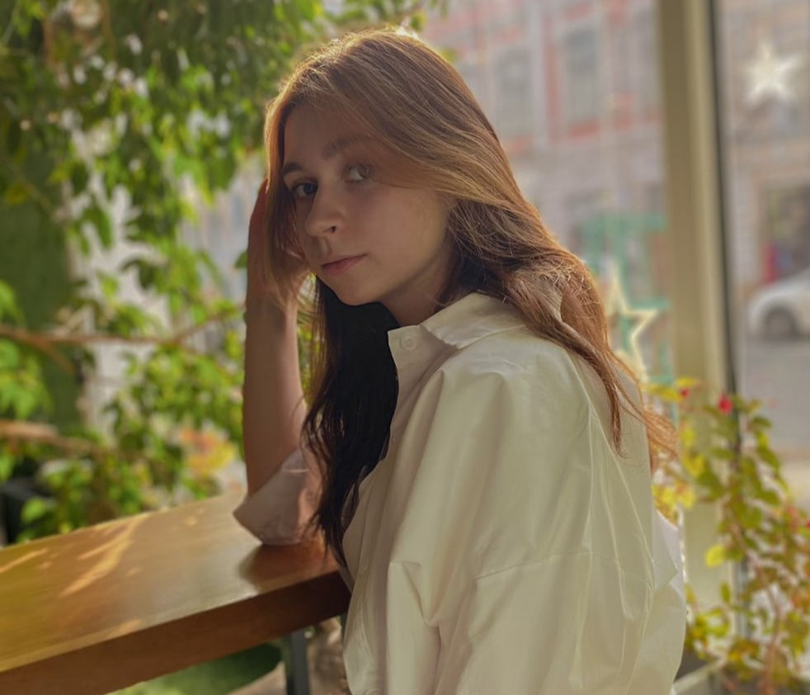
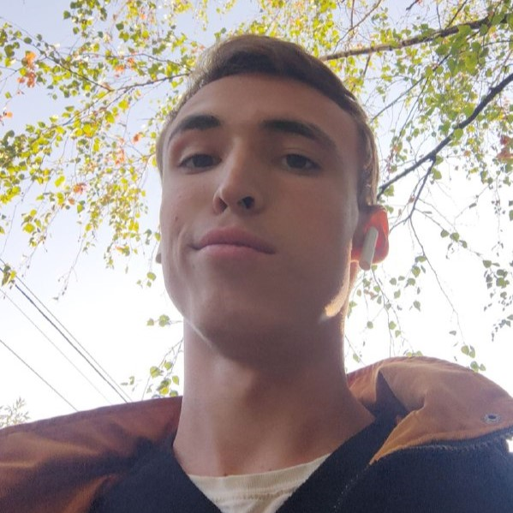
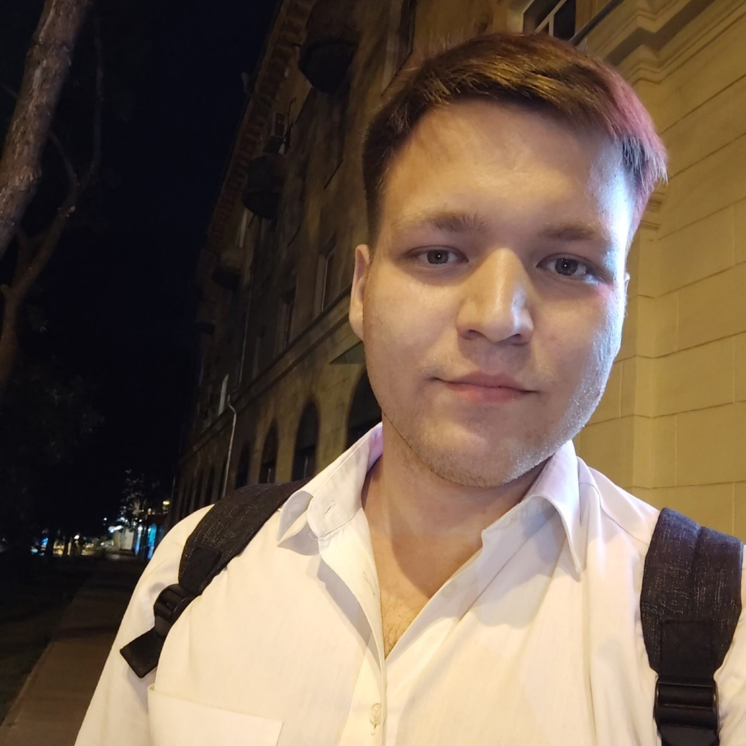
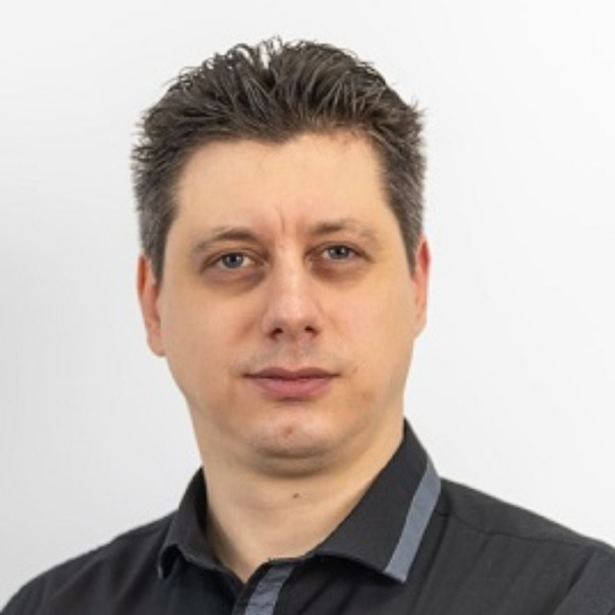
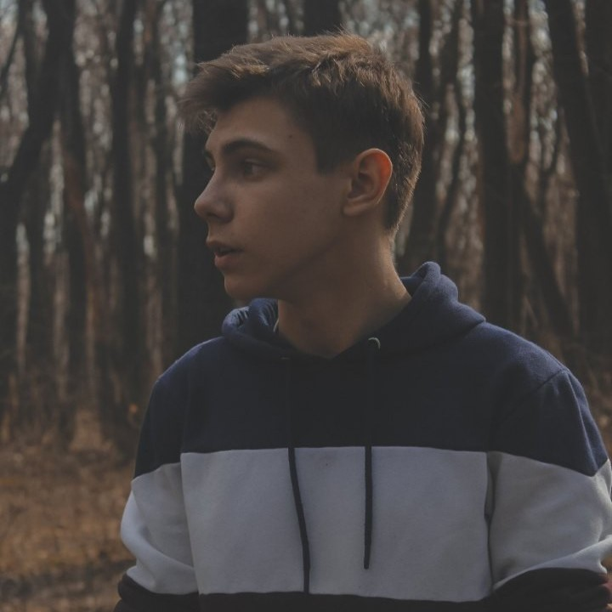
Команда
Студенты теплоэнергетического факультета и их куратор
Макаров Кирилл
Воробьёва Алина
Попкова Ангелина
Зайцев Иван
Спикер
Координатор
Маркетолог
Аналитик
Козлов Артём
Никитин Максим Николаевич
Баев Владислав
Администратор
Куратор проекта
Дизайнер

Slide 9
Планы развития
ОКТЯБРЬ-ДЕКАБРЬ 2023: Участие в акселераторе, проработка идеи
ЯНВАРЬ-ФЕВРАЛЬ 2024: Подача заявки
ФЕВРАЛЬ-МАРТ 2024: Финансирование
МАРТ-ДЕКАБРЬ 2024: Разработка ПО
ЯНВАРЬ 2025: Тестирование на «ОДК КУЗНЕЦОВ»

Slide 10
Контакты
Телефон
email
+7 (937) 650-96-94
mn_nikitin@vk.com

